Slide 1

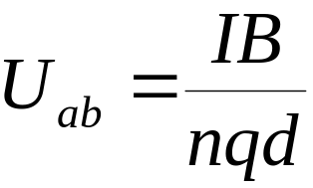
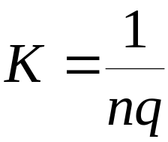
洛伦兹力
霍尔效应
霍耳系数

Slide 2


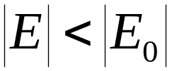



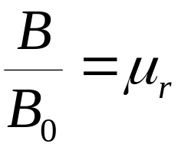






§9.7 物质的磁性
一. 磁介质及其分类
1. 磁介质—— 放入磁场中能够显示磁性的物质
电介质放入外场
磁介质放入外场
相对磁导率
反映磁介质对原磁场的影响程度

Slide 3







2. 磁介质的分类
（1）顺磁质
增强原场
如 锰、铬、铂、氧等
（2）抗磁质
减弱原场
如 锌、铜、水银、铅等
顺磁质和抗磁质的相对磁导率都非常接近于1
弱磁性物质
（3）铁磁质
通常不是常数
具有显著的增强原磁场的性质
强磁性物质
3.有磁介质存在时的磁场

Slide 4
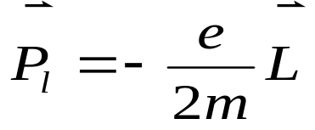
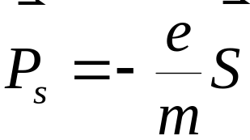
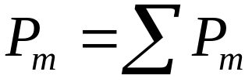


二. 磁化机理
1. 安培分子环流的概念和方法
原子中电子的轨道磁矩
电子自旋磁矩与轨道磁矩有相同的数量级
电子的自旋磁矩
分子固有磁矩
—— 所有电子磁矩的总和
2.磁化机理
(1)无外磁场作用时
抗磁质
对外不显磁性
顺磁质
由于热运动，对外也不显磁性

Slide 5
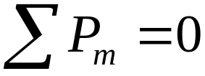


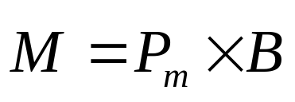
(2)有外磁场作用时
顺磁质
分子的固有磁矩
受力矩
的作用，
使分子的固有磁矩趋于外磁场方向
排列。但由于分子热运动的影响，各分子
固有磁矩的取向不可能完全整齐，不过外
磁场越强，排列越整齐。
正是由于这种取向排列使得原磁场得到加强，
但这种加强很小。

Slide 6













抗磁质
它的分子没有固有磁矩，为什么也能受磁场
的影响？？？
这是由于抗磁质在外磁场的作用下产生“感应”磁矩的缘故。
当外场方向与原子磁矩同方向时
电子轨道半径不变
当外场方向与原子磁矩反方向时
结论：
无论电子轨道运动如何，外磁场对它的
力矩总使它产生一个与外磁场方向相反的附加磁矩。

Slide 7


结论：
抗磁质磁化
在外磁场中，分子固有磁矩的转向效应不存在。
其磁化的主要原因是：引起的附加磁矩。
在外场作用下，
每个分子中的所有电子都产生“感应”磁矩。
则磁介质产生附加磁场
与外磁场方向相反。
顺磁质磁化
将顺磁质放入外场
固有磁矩在外磁场作用下，产生取向转动， 磁矩将转向外场方向 —— 宏观上产生附加磁场

Slide 8
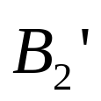
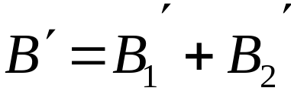

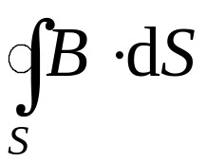
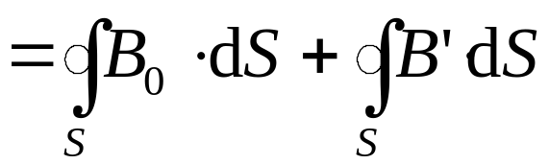
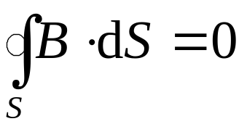

电子轨道运动，电子自旋运动，核的自旋运动在外磁场的作用下，产生的力矩，使得它们都产生一个与外磁场方向相反的附加磁矩（感应磁矩）
则磁介质产生附加磁场
与外场方向相同
三. 有磁介质的高斯定理
在磁介质存在时，磁感应线仍然是一系列无头无尾的闭合曲线
对于任意闭合曲面S
—— 含磁介质的磁高斯定理

Slide 9

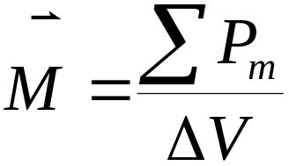


四. 有磁介质时的安培环路定理
1. 束缚电流 磁化强度
以无限长螺线管为例
顺
磁
质
定义：磁化强度
磁化强度越强，反映磁介质磁化程度越强
在磁介质内部的任一小区域：
相邻的分子环流的方向相反
在磁介质表面处各点：
分子环流未被抵消
形成沿表面流动的面电流
——束缚电流(磁化电流)

Slide 10
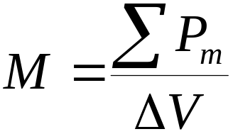


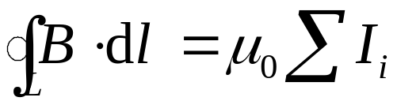





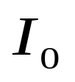

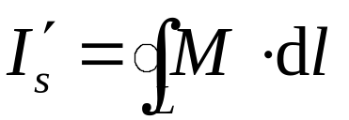
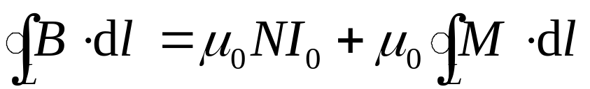
可证明:
——束缚电流密度
结论：介质中磁场由传导和束缚电流共同产生。
2. 磁介质中的安培环路定理
顺
磁
质
用磁化强度描述束缚电流

Slide 11
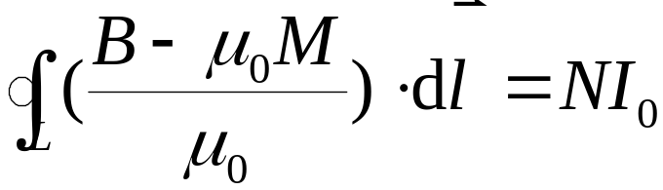
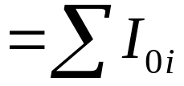
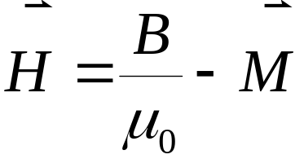
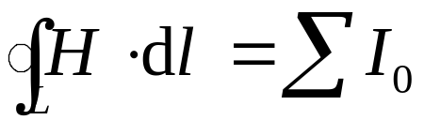






定义磁场强度
——磁介质的安培环路定理
磁介质内磁场强度沿所选闭合路径的环流等于闭合积分路径所包围的所有传导电流的代数和。
讨论
束缚电流与磁化强度
沿Z方向磁化的介质体元
设单位长度上的束缚电流为

Slide 12



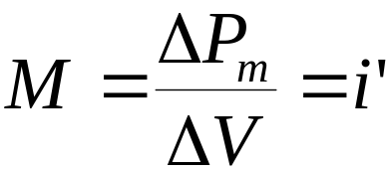

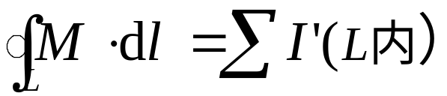
介质侧面上的束缚电流强度
则，它产生的磁矩
取任意闭合回路 L，则磁化强度M 沿L 的积分等于穿过此
积分回路围成的面积上束缚电流强度的代数和。
(普遍关系式)

Slide 13



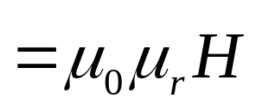




(2) 对于各向同性介质，在外磁场不太强的情况下
—— 介质的磁化率
一定条件下，可用安培环路定理求解场强度，然后再求解磁感应强度。
(3)
真空中

Slide 14




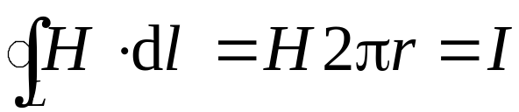

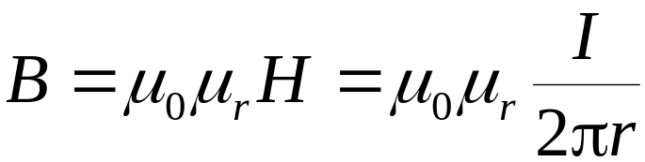

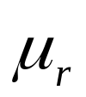

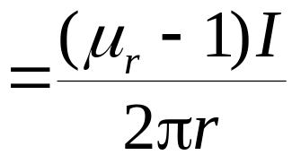

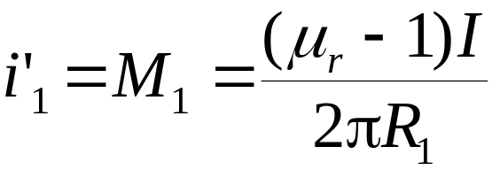
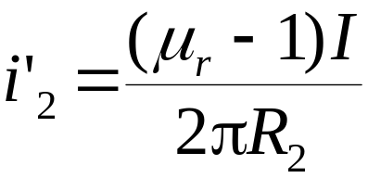
例
一无限长载流直导线，其外包围一层磁介质，相对磁导率
求
(1) 磁介质中的磁化强度和磁感应强度
(2) 介质内外界面上的束缚电流密度
解
根据磁介质的安培环路定理
由磁化强度与束缚电流密度的关系
内界面:
外界面:

Slide 15
五.铁磁质
在外场中，铁磁质可使原磁场大大增强。
最主要特征：
相对磁导率很大，且不为一个常数
撤去外磁场后，铁磁质仍能保留部分磁性。
存在一个临界温度——居里点。
1. 磁畴 —— 磁化微观机理
磁畴中分子磁矩自发地磁化达到饱和状态
无
—— 整个铁磁质的总磁矩为零
磁化方向与
同向的磁畴扩大
有
磁化方向转向
的方向
使磁场大大增强
磁畴的磁化方向
当外场撤去，被磁化的铁磁质受体内杂质和内应力的阻碍，并不能恢复磁化前的状态。

Slide 16






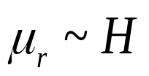





2. 宏观磁化现象 —— 磁滞回线
铁磁质中
不是线性关系
剩磁
矫顽力
讨论
(1) 实验证明：各种铁磁质的起始磁化曲线都是“不可逆”的， 磁滞现象
(2) 要消除剩磁，要依靠铁磁质的矫顽力
不同材料，矫顽力不同

Slide 17

(3) 铁磁质的磁化状态取决于铁磁质此前的磁化历史
(4) 铁磁材料的应用
软磁材料
H_{C} 较小
硬磁材料
H_{C}较大
易磁化，易退磁
剩磁较强，不易退磁
可作变压器、电机、电磁铁的铁芯
可作永久磁铁

Slide 18
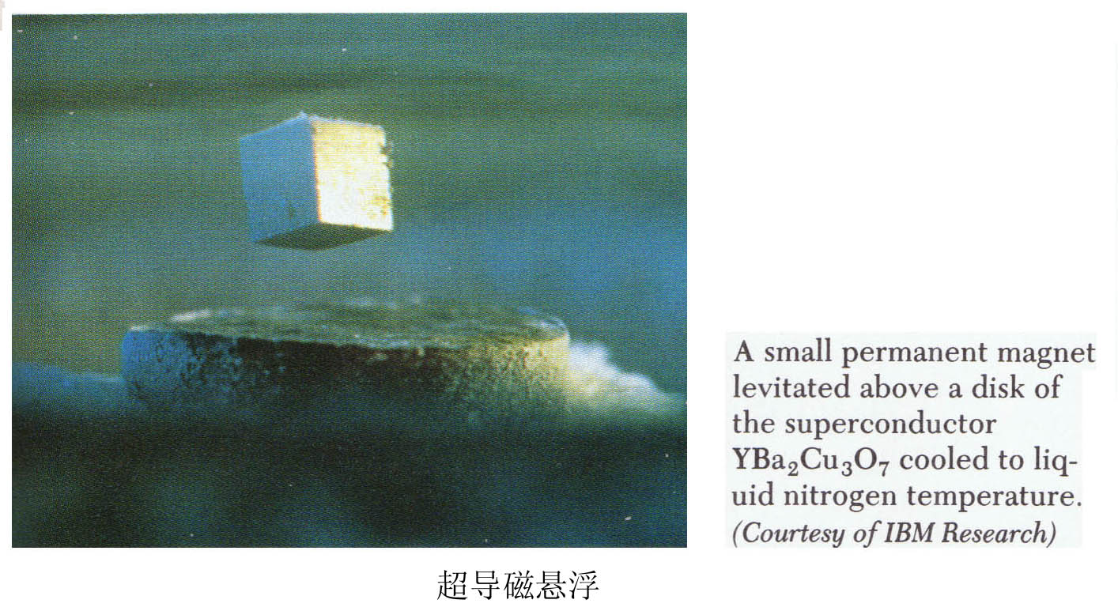
迈斯纳效应表明，处于超导态的超导体是一
个具有完全抗磁性的 抗磁体 。

Slide 19
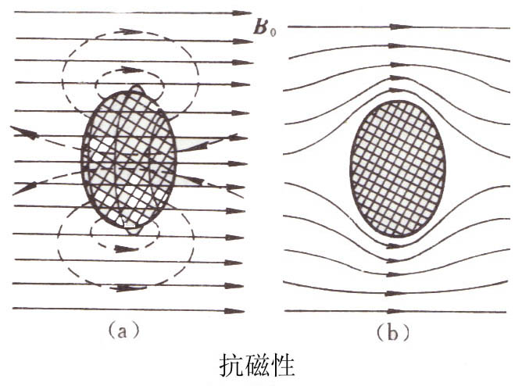
把金属冷却进入超导态时，超导内 B 总是等于零。体内的磁感应线似乎一下子被“排斥”出去，保持体内磁感应强度 B = 0 。超导体具有 完 全 抗 磁 性 (perfect diamagnetism )。也称为 迈斯纳效应 (Meissner effect ) 。

Slide 20
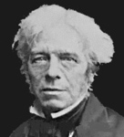
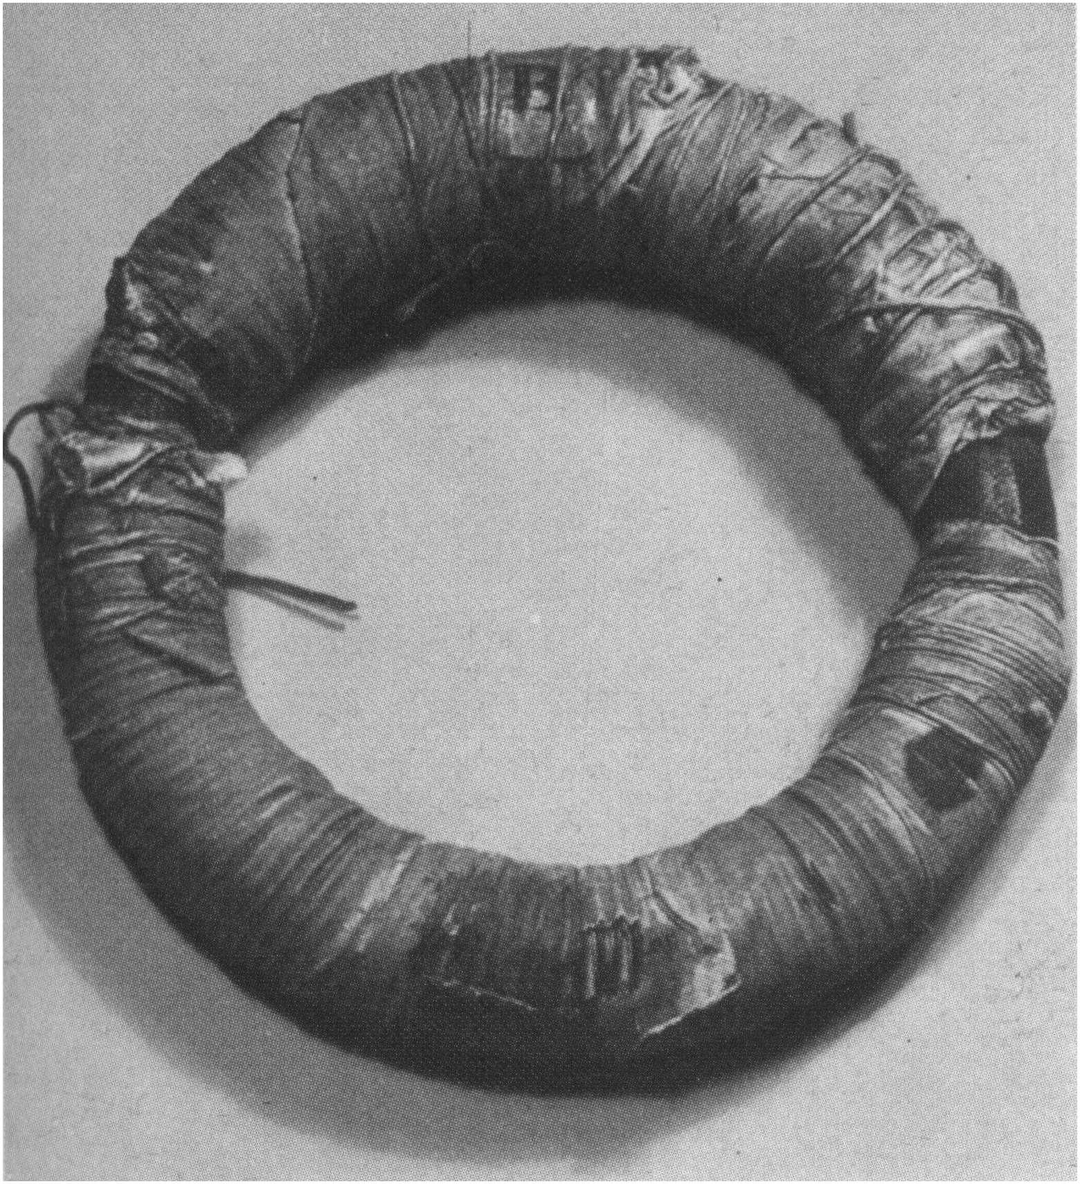
第10章 变化的磁场和变化的电场
M.法拉第(1791~1869)伟大的物理学家、化学家、19世纪最伟大的实验大师。右图为法拉第用过的螺绕环

Slide 21


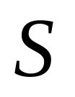

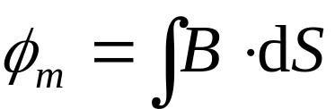
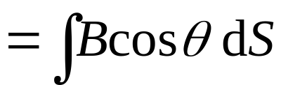


§10.1 电磁感应
一. 电磁感应现象
电流的磁效应
电生磁
磁的电效应
？
法拉第的实验：
•
磁铁与线圈有相对运动，线圈中产生电流
•
一线圈电流变化，在附近其它线圈中产生电流
电磁感应实验的结论
当穿过一个闭合导体回路所限定的面积的磁通量发生变化时，回路中就出现感应电流
变
变
产生电磁感应

Slide 22


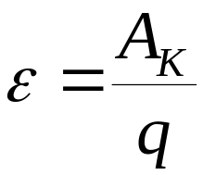
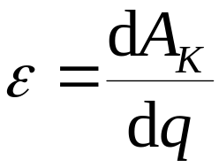


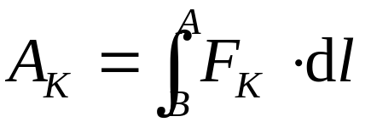
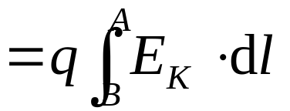
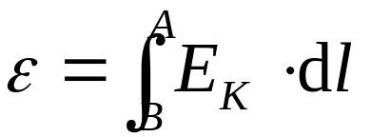
二. 电动势
定义
将单位正电荷从电源负极推向电源正极的过程中，非静电力所作的功
+
−
+
−
+
+
−
+
−
+
−
电源
•
表征了电源非静电力作功本领的大小
•
反映电源将其它形式的能量转化为电 能本领的大小
非静电性场强

Slide 23
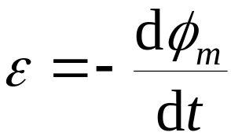





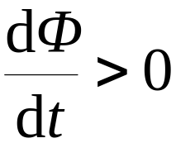
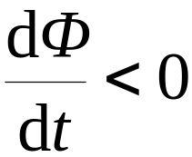


三. 电磁感应定律
•
法拉第的实验规律
感应电动势的大小与通过导体回路的磁通量的变化率成正比
负号表示感应电流的效果总是反抗引起感应电流的原因
—— 楞次定律

Slide 24
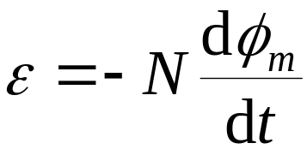















讨论
(1) 若回路是 N 匝密绕线圈
(2) 若闭合回路中电阻为R
则，感应电荷为
例
匀强磁场中，导线可在导轨上滑动，
求
回路中感应电动势。
解
在任一时刻
若磁场为变化的磁场

